Slide 1
大數據基本演算
探索性分析
分群與異常偵測
政治大學圖檔所博士候選人
陳勇汀
pudding@nccu.edu.tw
2020年
Notes:
課程編輯網頁
https://docs.google.com/document/d/1XiSkOSbaqEzFC7X_-Q1FewS-9Hhw2a_pjGfKv9uGvMI/edit#
W14 分類與預測：貝氏網路
https://docs.google.com/presentation/d/1fXzH2xWUigsy8bD8usxrO4V9fPW8xjAdtEHU6_Jui3A/edit?usp=sharing
文本探勘
http://l.pulipuli.info/19/ncku-tm
活動說明網頁
https://docs.google.com/document/d/1QuApzboOkpHZjEBe0Q7uruOqh6xlDB4sHNIXVZ9oQdk/edit
90分鐘+90分鐘
13：00 - 14：30
WEKA簡介與實作-1
陳勇汀 老師/
洪麗娟 督導長
開放(內含儲備資訊護理師6名)
14：30 - 14：40
休息
14：40 - 16：20
WEKA簡介與實作-2
陳勇汀 老師/
洪麗娟 督導長
開放(內含儲備資訊護理師6名)

Slide 2

陳勇汀 (布丁) 講者簡介
學歷：
政治大學 圖書資訊與檔案學研究所 博士候選人
政治大學 圖書資訊與檔案學研究所 碩士
輔仁大學 圖書資訊學系 學士
專長：
數位學習
數位典藏與數位圖書館
資料探勘
布丁布丁吃什麼？
http://blog.pulipuli.info

Slide 3
關於本週課程
課程大綱
課程目標
認識Weka
準備Weka
分群
異常偵測
學習單作業的說明
能夠自行安裝Weka與所需環境
能夠使用Weka找出隱含在資料中的模式 (類別)
能夠使用Weka找出資料中特別的案例

Slide 4

認識Weka
Part 1.

Slide 5
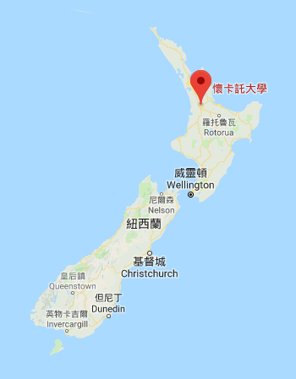


Weka的出生地
紐西蘭懷卡託大學
https://www.waikato.ac.nz/
Notes:
紐西蘭懷卡托大學機器學習實驗室專為學習資料探勘所開發的Java軟體

Slide 6
開放原始碼工具
Weka
紐西蘭懷卡托大學機器學習實驗室專為學習資料探勘所開發的Java軟體，可用於研究、教學、應用等各種用途
包含完整的資料探勘處理流程，含括資料前處理工具、機器學習演算法、成效評估方法、資訊視覺化報表摘要
兼具圖形化使用者介面與指令列應用工具
易於比較不同演算法的分析結果
模組化設計，能夠擴充不同的演算法
跨平臺：Windows、Mac OS、Linux
1993年開發初版，至今最新版本是2018年發佈的3.9.4
https://www.cs.waikato.ac.nz/ml/weka/

Slide 7
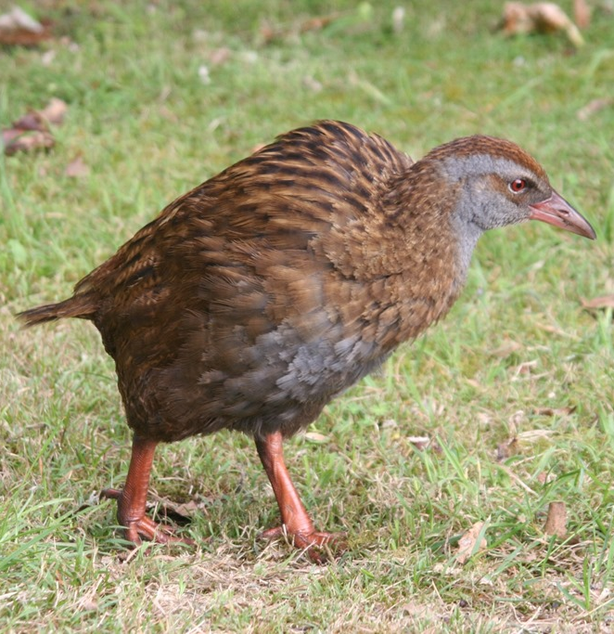

Weka命名的由來
Weka是指紐西蘭秧雞 (Gallirallus australis)
紐西蘭地區的一種不會飛的特有種鳥類
Waikato Environment for Knowledge Analysis
↓
Weka
http://blog.pulipuli.info/2017/07/weka-spin-animation-of-weka-bird.html
Notes:
紐西蘭懷卡托大學機器學習實驗室以Weka為名，開發一工具名為「懷卡托知識分析環境」(Waikato Environment for Knowledge Analysis)，並以各字的字首組成Weka一詞。這就是資料探勘工具Weka名稱的由來。

Slide 8

Weka對於資料探勘的支援
Cluster
分群
Classification
分類
Association Rule
關聯式規則
http://www.mobileprivacy.org/2013/06/digital-privacy-isnt-taken-it-is-given-away/
Notes:
https://docs.google.com/presentation/d/1bGQ55Wv4FBXidKVa32l9JH6WDBn0M8dhMo7I4xFdvZE/edit#slide=id.g2d18d72569_0_92

Slide 9



Weka可接受的資料來源
本機上的
單一檔案
網址上的
單一檔案
透過JDBC的
關聯式資料庫
ARFF: 屬性-關聯檔案格式
CSV: 逗點分割數值
ODS: 開放文件試算表
SQL查詢

Slide 10

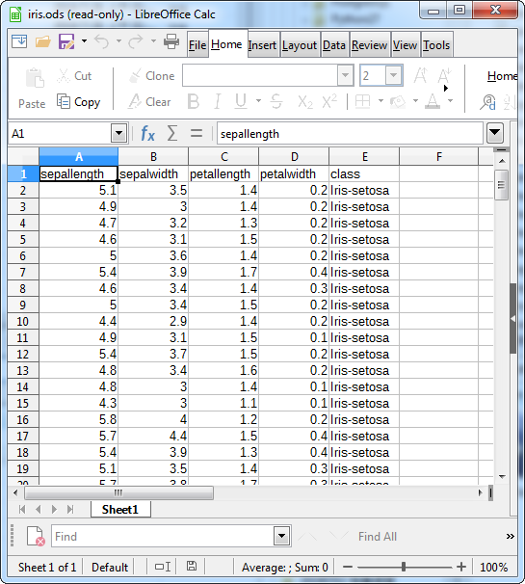
單一檔案格式
ODS
OpenDoucment Spreadsheet
開放文件試算表
屬性：每一直欄為一屬性
屬性標題：第一橫列為屬性標題
資料案例：第二列之後的每一列為一案例
資料類型：依細格資料類型設定
主要使用LibreOffice編輯

Slide 11

辦公室套裝的自由軟體
LibreOffice
LibreOffice辦公室套裝軟體的試算表工具
LibreOffice是跨平臺的開放自由軟體，是編輯開放文件格式(ODF)的最佳選擇
開放文件格式包含文件(ODT)、試算表(ODS)、投影片(ODP)等多種類型格式
開放文件格式是我國政府的主要通用格式
https://zh-tw.libreoffice.org /download/libreoffice-fresh/

Slide 12


相關詞彙定義
案例、屬性 (1/2)
案例 (Instance)
抽樣對象、個案、 觀察值個體
屬性(Attribute)
特徵、變項、觀察值
案例1
案例2
屬性
屬性
名字：豪快綠
攻擊力：9
防禦力：5
名字：猛牛紫
攻擊力：3
防禦力：12
Notes:
案例 (Instance)
抽樣對象、觀察值個體

Slide 13
相關詞彙定義
案例、屬性 (2/2)
屬性
屬性標題
名字 | 攻擊力 | 防禦力
豪快綠 | 9 | 5
猛牛紫 | 3 | 12
案例
Notes:
案例 (Instance)
抽樣對象、觀察值個體

Slide 14
Attribute Type
屬性的資料類型
資料類型分類 |  | 舉例
主要 資料類型 | Nominal 類別型 | male 臺南
 | Numeric 數值型 | 1 0.75
特殊 資料類型 | String 字串型 (文字型) 需要額外處理 | This is a pen 這是一隻筆
 | Boolean 布林值 (是或否) | t f (全部以類別型取代)
缺失資料 | Missing Value 缺失值/未知值 | ? (空白)
Notes:
Nominal 類別型
male
臺南

Slide 15
準備Weka
下載、安裝與設定
Part 2.

Slide 16




Weka的下載
(本教學是用3.8.1版本)
所需環境：
https://www.cs.waikato.ac.nz /ml/weka/downloading.html
請下載
includes Java VM
版本
(有分64 bit或32 bit)
Windows
Mac OS
Linux
Java VM

Slide 17
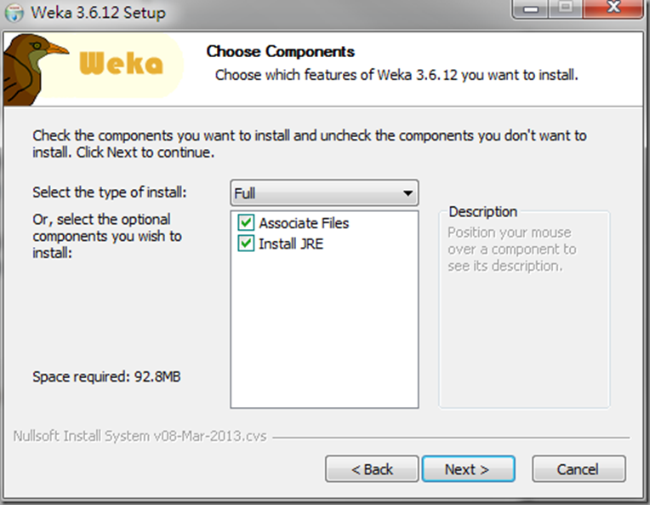
Weka的安裝
安裝精靈，容易上手
選「Full」
安裝所有資料
https://me1237guy.pixnet.net/blog/post/59757613-%E5%AE%89%E8%A3%9Dweka

Slide 18
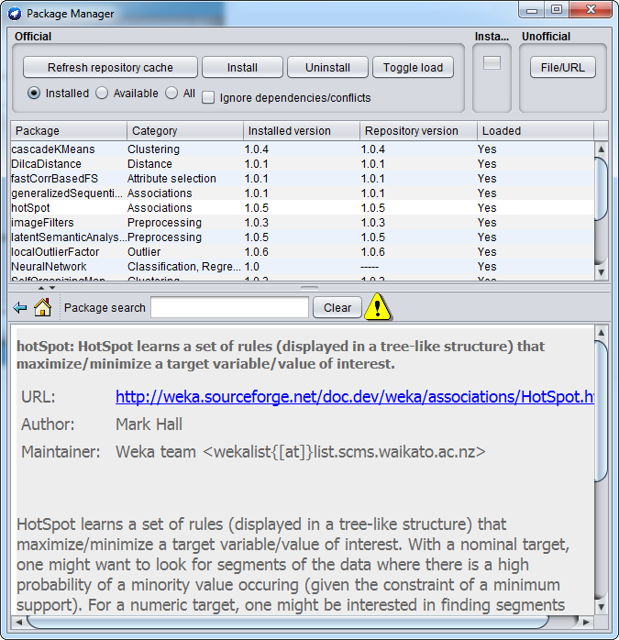
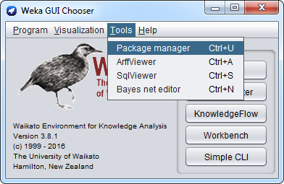
STEP 1. 安裝官方套件 (1/3)
開啟Weka
Tools ⇨ Package Manager
Package Manager主視窗
3
1
2

Slide 19
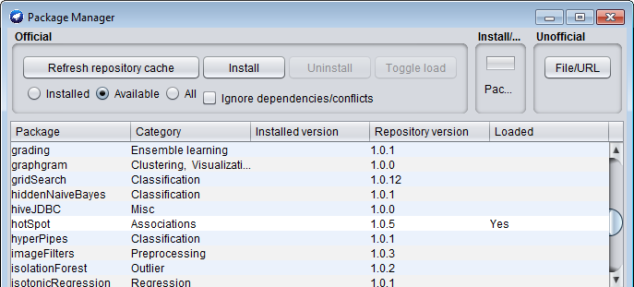
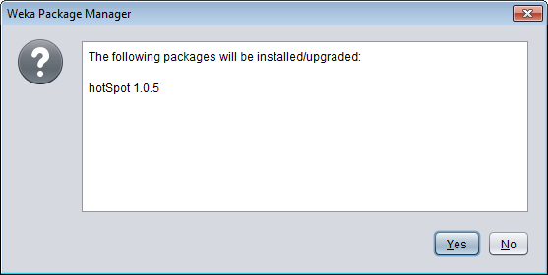
STEP 1. 安裝官方套件 (2/3)
找到要安裝的套件，例如cascadeKMeans
Install
確認安裝，Yes
5
6
4

Slide 20
STEP 1. 安裝官方套件 (3/3)
請按照以上步驟，安裝以下套件吧：
cascadeKMeans 分群演算法
localOutlierFactor 異常偵測演算法
Notes:
https://docs.google.com/presentation/d/1_8_AqCxImQZ1-3pOXqLcMMwPVZXPzFC6gu47U0MTLrg/edit

Slide 21


STEP 2. 安裝自製套件 (1/2)
WekaODF
在課程網頁上，下載WekaODF1.0.5.zip檔案
1
WekaODF 1.0.5.zip
課程首頁

Slide 22
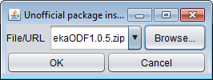
STEP 2. 安裝自製套件 (2/2)
WekaODF
開啟Package Manager主視窗
在右上角Unofficial按下File/URL
按Browse，選擇剛剛下載的WekaODF1.0.5.zip檔案
確認安裝，Yes
3
4
5

Slide 23
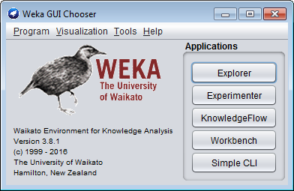
STEP 3. 關閉Weka，再重新啟動
因為安裝了套件
請重新啟動Weka吧
!

Slide 24
安裝套件
上機啦！
安裝官方套件
cascadeKMeans 分群演算法
localOutlierFactor 異常偵測演算法
安裝自製套件
WekaODF
關閉Weka，再重新啟動

Slide 25
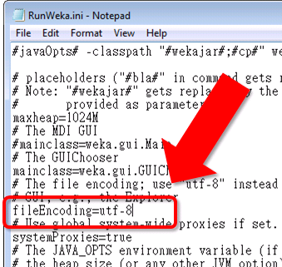
(只有Windows作業系統需要設定)
讓Weka能夠讀取中文
開啟Weka安裝目錄，預設為 C:\Program Files\Weka-[版本號]
用文字編輯器開啟RunWeka.ini
將以下設定 fileEncoding=Cp1252 改成 fileEncoding=utf-8
儲存，重新啟動Weka
詳細操作請看Blog: 如何在Weka中顯示中文
http://blog.pulipuli.info/2017/06/wekautf8-how-to-process-chinese-data-in.html

Slide 26
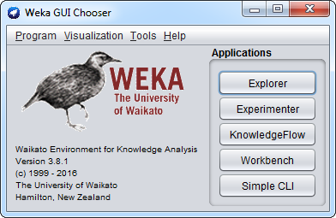
Weka的功能架構
探索器
實驗器
知識流
命令列

Slide 27

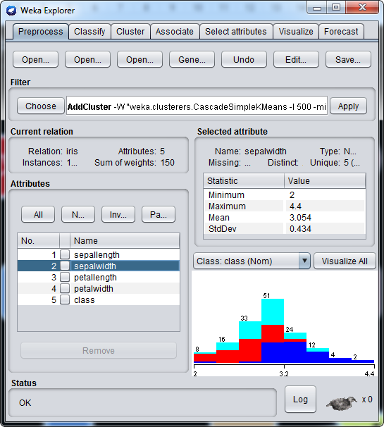
Explorer
探索器
Weka主要的圖形化使用者介面
以頁籤、下拉式選單、欄位設定等表單元件，讓使用者輕易進行資料分析與探勘
直接提供各種視覺化圖表，展現分析結果
一次只能分析一份資料集

Slide 28
分群
Part 3.
Notes:
如何探索資料
的共同模式？

Slide 29

實作資料集
學生成績資料集 (1/3)
學生成績資料集是Cortez等人(2008)年從兩所葡萄牙學校蒐集649位學生、33種屬性的開放資料集
屬性包括學生個人資料、家庭狀況、就學狀況、學校生活、課堂表現
※ 本教學取其資料集內容，因應教學內容而作調整
http://archive.ics.uci.edu/ml/datasets/Student+Performance

Slide 30
實作資料集
學生成績資料集 (2/3)
Nominal Type
類別型屬性
Numeric Type
數值型屬性
共15種
性別
就學理由
是否補習
學校
共18種
年齡
雙親教育程度
缺席次數
課堂成績
※ 完整的屬性說明請看論文
http://archive.ics.uci.edu/ml/datasets/Student+Performance

Slide 31
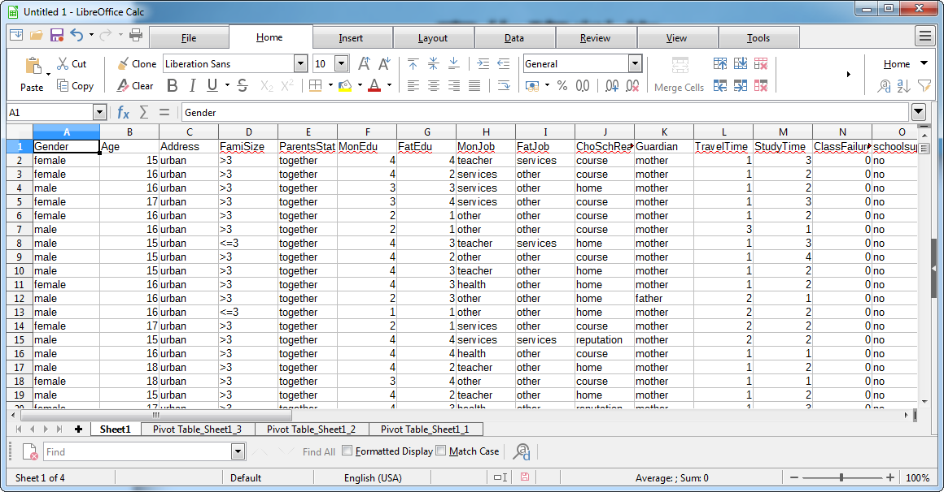
實作資料集
學生成績資料集 (3/3)
http://archive.ics.uci.edu/ml/datasets/Student+Performance

Slide 32

老闆交代的任務
「你能簡單地描述一下這群學生嗎？」
Notes:
https://docs.google.com/presentation/d/1_8_AqCxImQZ1-3pOXqLcMMwPVZXPzFC6gu47U0MTLrg/edit#slide=id.g1d4436ec24_1_2338

Slide 33
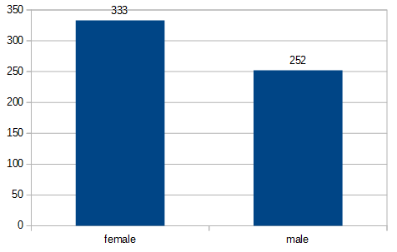
如何描述所有學生的
性別屬性？

Slide 34
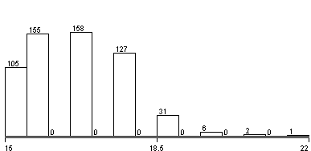
如何描述所有學生的
性別與年齡屬性？
人數
Age

Slide 35
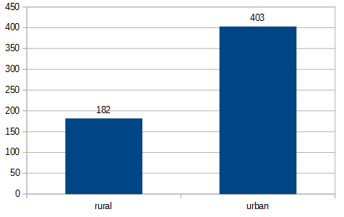
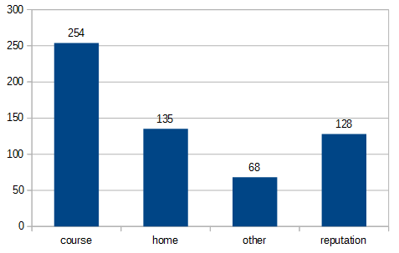
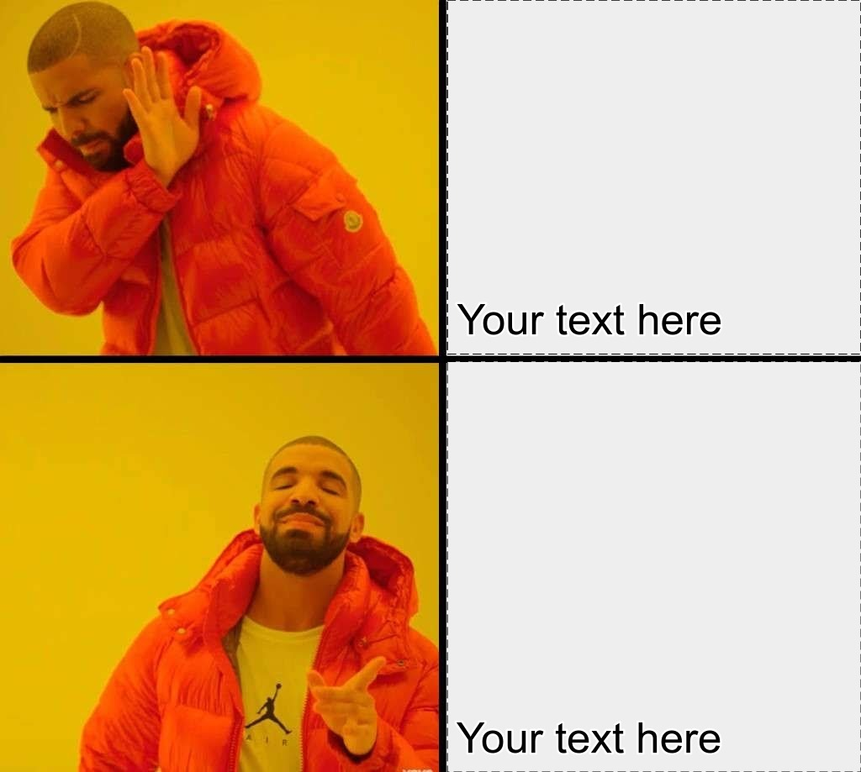
如何描述所有學生的
性別、年齡、住處等30種屬性？
Gender
人數
Age
ChoSchReason
等等，太複雜了！
Address

Slide 36
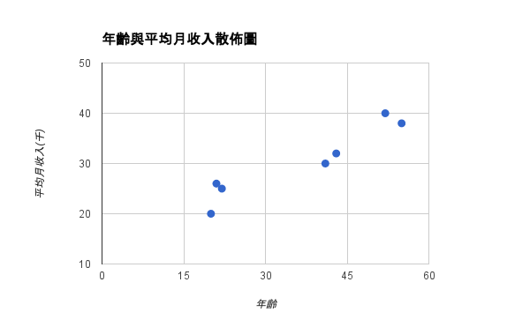
K Means
K平均法
分群演算法

Slide 37






發掘消費者之間的隱藏關聯
衣服種類？
顏色？髮型？
群集分析
相似程度高
相似程度低

Slide 38


線上購物網站的
使用者族群與消費能力
會員編號 | 年齡 | 平均月收入 (千)
1 | 20 | 20
2 | 21 | 26
3 | 22 | 25
4 | 41 | 30
5 | 43 | 32
6 | 52 | 40
7 | 55 | 38
要怎麼描述這群人呢？
能不能從這些資料 看出什麼特徵呢？

Slide 39
散佈圖探索性分析 (1/2)
會員 | 年齡 | 平均月收入 (千)
1 | 20 | 20
2 | 21 | 26
3 | 22 | 25
4 | 41 | 30
5 | 43 | 32
6 | 52 | 40
7 | 55 | 38

Slide 40
散佈圖探索性分析 (2/2)
會員 | 年齡 | 平均月收入 (千)
1 | 20 | 20
2 | 21 | 26
3 | 22 | 25
4 | 41 | 30
5 | 43 | 32
6 | 52 | 40
7 | 55 | 38

Slide 41
群集分析的概念與目的
將資料集合中的資料記錄(資料點)加以分群成數個群集(cluster)
使得每個群集中的資料點間相似程度高於與其它群集中資料點的相似程度
從群集結果推論出有用、隱含、令人感興趣的特性和現象
不相似
相似
Notes:
資料點x2=<21,26>

Slide 42
資料點的表示法
會員 | 年齡 | 平均月收入 (千)
1 | 20 | 20
2 | 21 | 26
3 | 22 | 25
4 | 41 | 30
5 | 43 | 32
6 | 52 | 40
7 | 55 | 38
資料點x₂=<21,26>

Slide 43
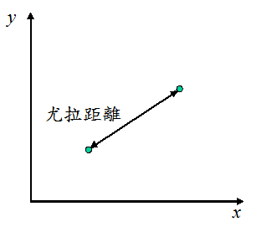
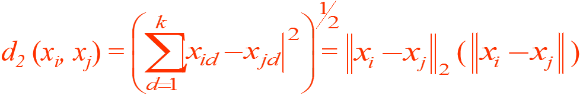
相似度的計算
歐基里得距離 (Euclidean distance)
資料點x_{i}=<x_{i1},x_{i2},...,x_{ik}>和資料點x_{j}=<x_{j1},x_{j2},...,x_{jk}> 之間的歐基里得距離算法

Slide 44
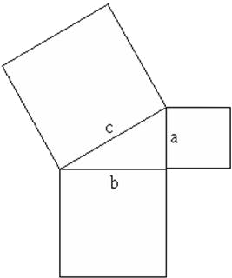
畢氏定理⇨歐基里得距離
c²=a²+b²

Slide 45
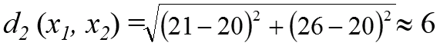
歐基里得距離計算
x₂=<21,26>
會員 | 年齡 | 平均月收入 (千)
1 | 20 | 20
2 | 21 | 26
x₁=<20,20>
會員x₁=<20, 20> 與 會員x₂=<21, 26>
之間的歐基里得距離為：

Slide 46
K平均法
演算法目標
距離短
距離長
將資料點分成k個分群 各分群的群集中心與其資料點距離最短、群集之間距離最長

Slide 47
群集中心
群集中心即是每個分群的平均數
中心

Slide 48
「k」=3，3個分群
3
1
2

Slide 49
K平均法
演算法流程 (1/2)
輸入：資料集合、使用者定義之群集數量k
輸出：k個互不交集的群集
隨機從資料集合中選擇任k個資料點當作起始k群的群集中心
利用相似度計算公式，將資料點分別歸屬到距其最近之群集中心所屬的群集，形成k個群集。
利用各群集中所含的資料點，重新計算各群集之群集中心點
條件判斷：
假如由步驟3所得到各群之群集中心與之前所計算之群集中心相同，則表示分群結果已穩定，並結束此處理程序並輸出各群結果
否則回到步驟2繼續執行

Slide 50
起始輸入
年齡與月收入資料集合
使用者定義之群集數量k = 3

Slide 51
1-1. 起始設置
隨機選擇任k個資料點當作起始k群的群集中心

Slide 52
1-2. 形成群集
利用相似度計算公式， 將資料點分別歸屬到距其最近之群集中心所屬的群集， 形成k=3個群集。

Slide 53
1-3. 計算群集中心
利用各群集中所含的資料點，重新計算各群集之群集中心點
!
!

Slide 54
1-4. 結束條件判斷
現在的群集中心與之前的群集中心不同，故繼續執行
!
!

Slide 55
2-2. 形成群集
利用相似度計算公式， 將資料點分別歸屬到距其最近之群集中心所屬的群集， 形成k=3個群集。
!
!

Slide 56
2-3. 計算群集中心
利用各群集中所含的資料點，重新計算各群集之群集中心點
!
!

Slide 57
2-4. 結束條件判斷
現在的群集中心與之前的群集中心不同，故繼續執行
!

Slide 58
3-3. 計算群集中心
利用各群集中所含的資料點，重新計算各群集之群集中心點
(此階段沒改變)

Slide 59

3-4. 結束條件判斷
現在的群集中心與之前的群集中心相同，分群任務全部完成

Slide 60
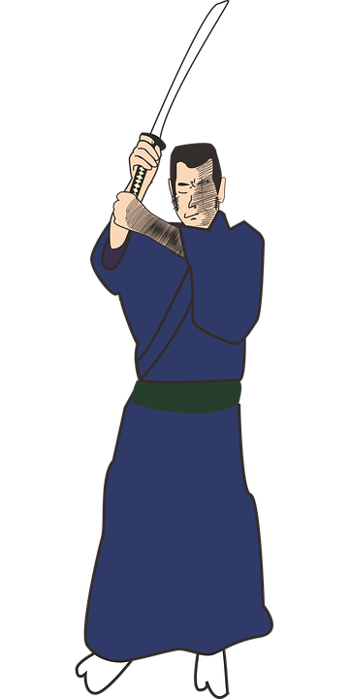
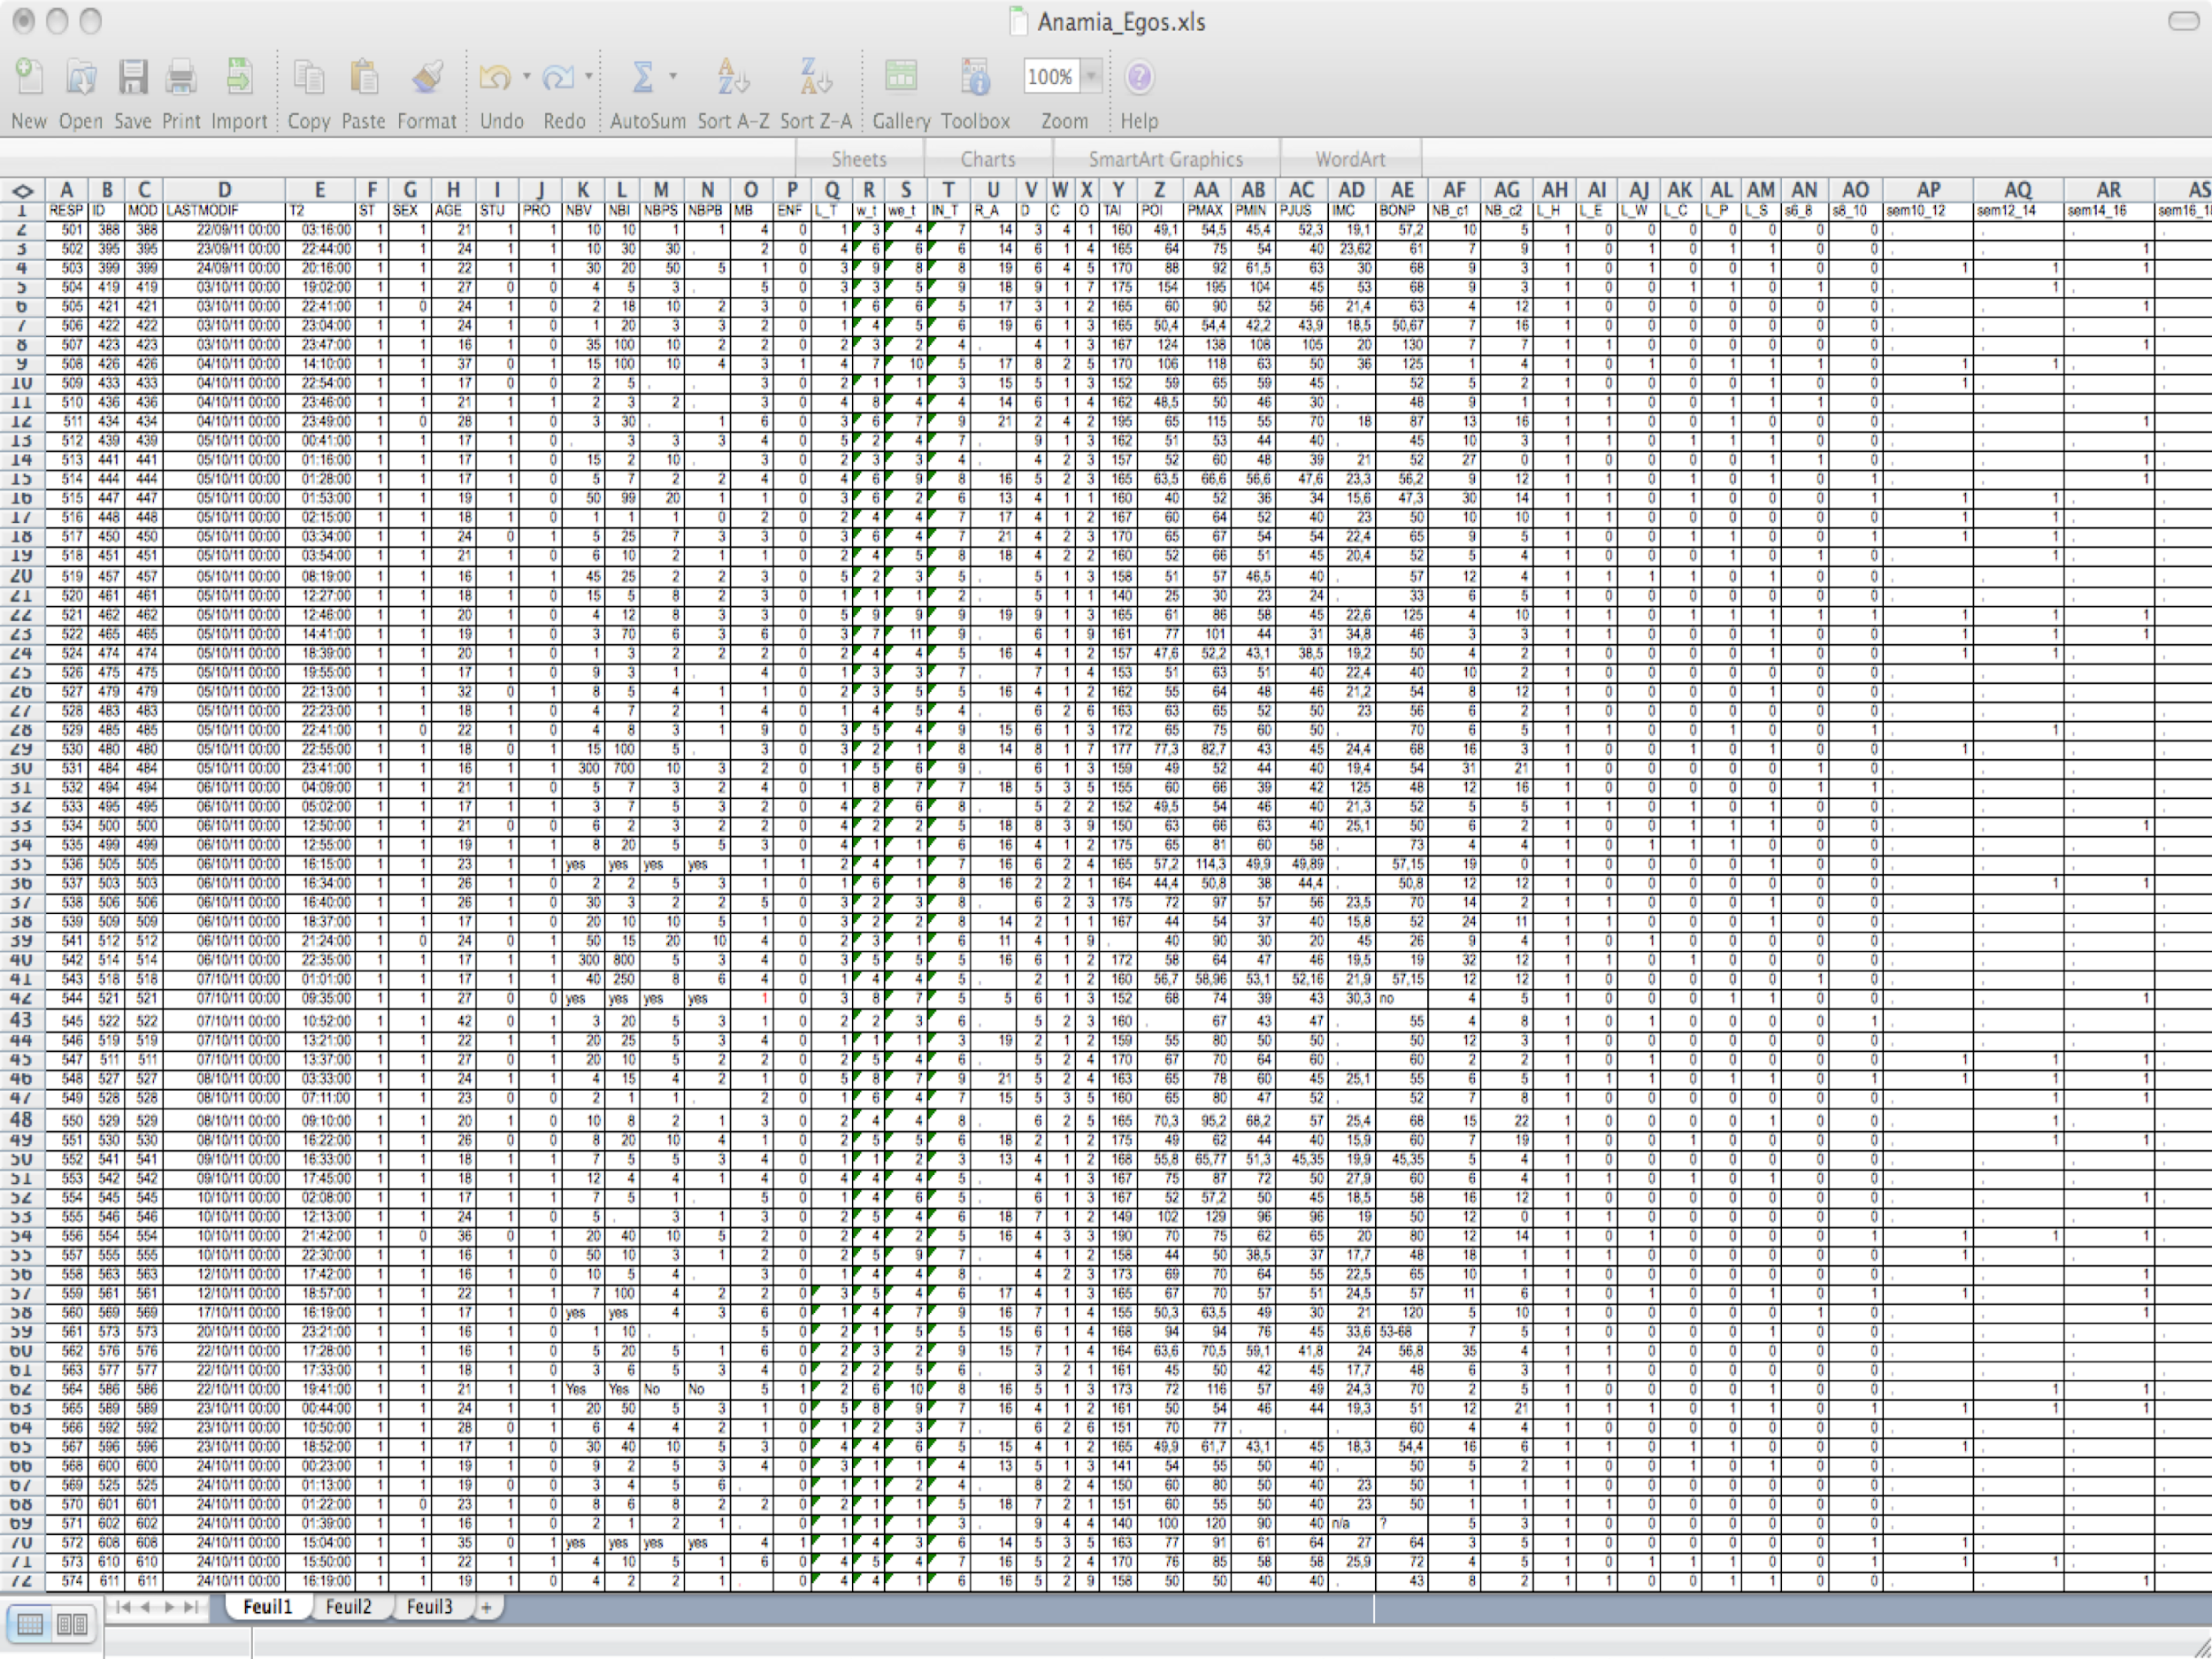
關鍵就是那個
k=3
交給我吧！

Slide 61
Cascade Simple K Means
層疊式K平均法
(T. Caliński & J. Harabasz, 1974)
分群演算法

Slide 62
如何選擇分群數量K？
星爆氣流斬！

Slide 63

評估分群品質
CH指標 (Calinski-Harabasz)
(T. Caliński & J. Harabasz, 1974)

Slide 64
CH指標
trace B：各群之間的距離 (越大越好)
群集中心的中心

Slide 65
CH指標
trace W：群內各點的距離 (越小越好)

Slide 66
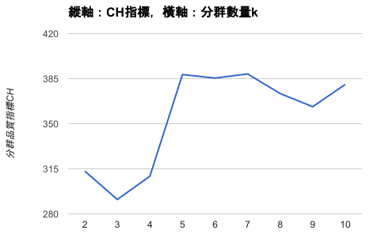
分群數量k與CH指標的變化
k=7
CH=388.69

Slide 67
分群：層疊式K平均法
實作步驟
下載與開啟檔案
資料前處理：
關閉目標屬性
NominalToBoolean
再度關閉目標屬性
執行分群：AddCluster → CascadeSimpleKMeans
檢視探勘結果： Weka分群結果分析器

Slide 68

STEP 1. 下載與開啟檔案 (1/4)
stu-sch- 1 - train.ods
課程首頁

Slide 69
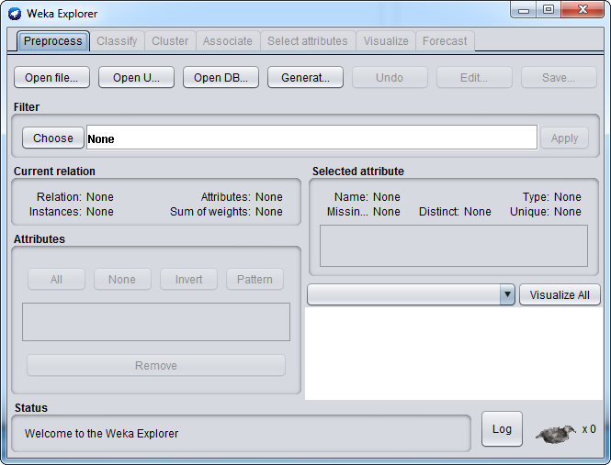
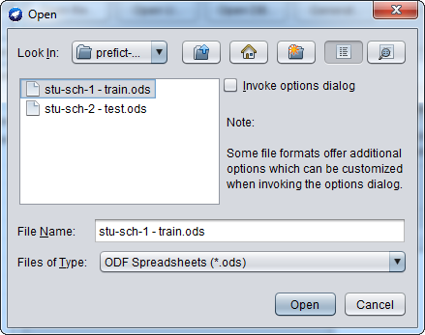
STEP 1. 下載與開啟檔案 (2/4)
1
Open file… 開啟檔案

Slide 70
STEP 1. 下載與開啟檔案 (3/4)
Look in: 移動到下載資料夾
Files of Type: ODF Spreadsheets (*.ods) 開啟ODF檔案類型 ※ 需安裝套件WekaODF
選擇檔案 stu-sch-1 - train.ods
Open 開啟檔案
2
4
5
3

Slide 71
STEP 1. 下載與開啟檔案 (4/4)
stu-sch- 1 - train.ods

Slide 72
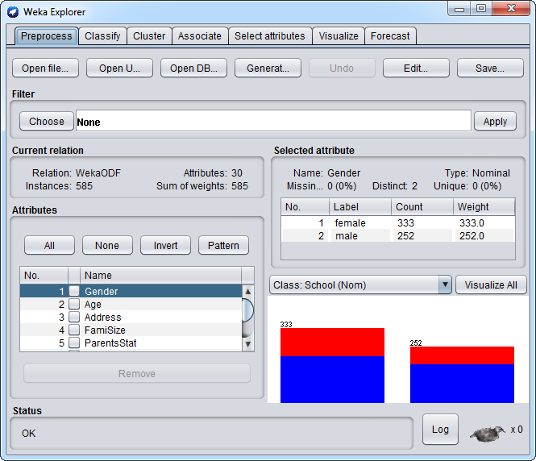
探索器介面說明
前處理 (Preprocess) (1/2)
Filter 過濾器
Current relation 資料整體狀況
Attributes 屬性列表
A
B
C

Slide 73
探索器介面說明
前處理 (Preprocess) (2/2)
Selected atttribute 所選屬性的資料分佈
Class 目標屬性
所選屬性的視覺化圖表
D
E
F

Slide 74
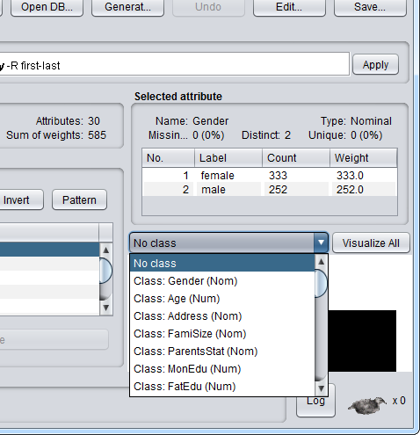
STEP 2a. 資料前處理 關閉目標屬性
將目標屬性Class 改選為No class
※ 探索性分析不使用目標屬性
!

Slide 75
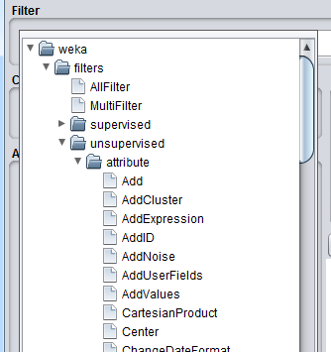
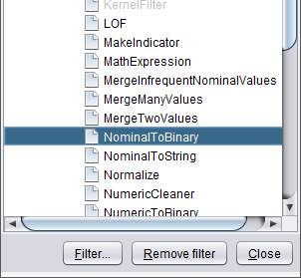
STEP 2b. 資料前處理 類別轉虛擬變項 (1/5)
按Filter 底下的 Choose 選擇篩選器
找到篩選器 weka.filters.unsupervised .attribute.NominalToBinary
1
2

Slide 76
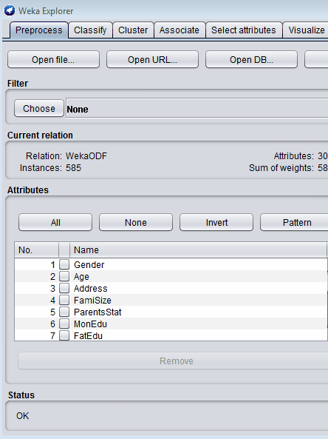
STEP 2b. 資料前處理 類別轉虛擬變項 (1/5)
用錄影示範操作吧！
按Filter 底下的 Choose 選擇篩選器
找到篩選器 weka.filters.unsupervised .attribute.NominalToBinary

Slide 77
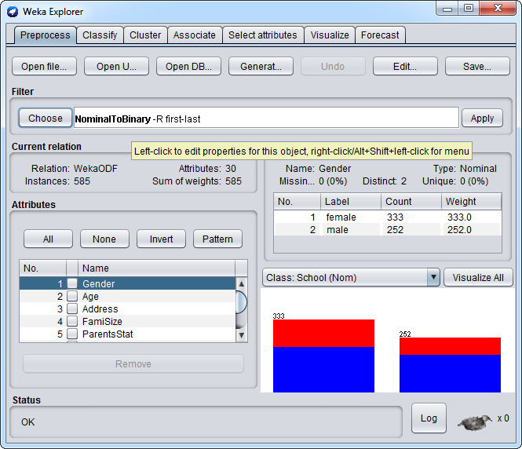
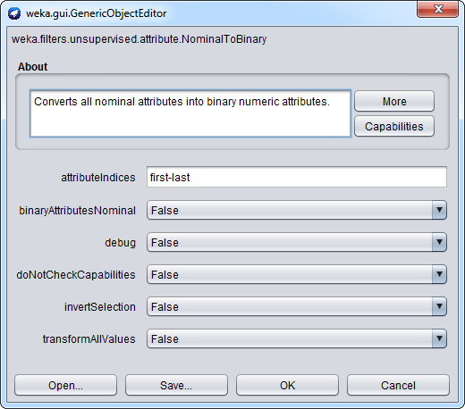
STEP 2b. 資料前處理 類別轉虛擬變項 (2/5)
按下粗體字的篩選器名稱 NominalToBinary 開啟進階設定
3

Slide 78

STEP 2b. 資料前處理 類別轉虛擬變項 (3/5)
將transformAllValues設為True 執行虛擬變項轉換
OK 離開進階設定
4
5

Slide 79
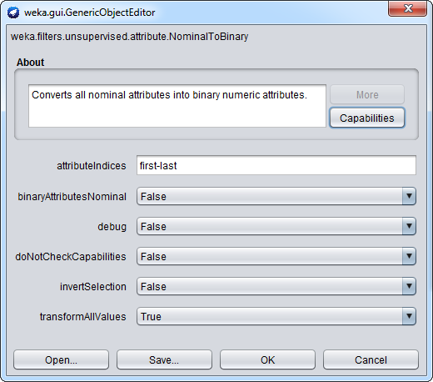
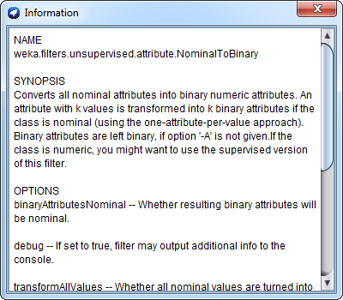
想知道進階設定每個欄位的意思？
Information有說明

Slide 80
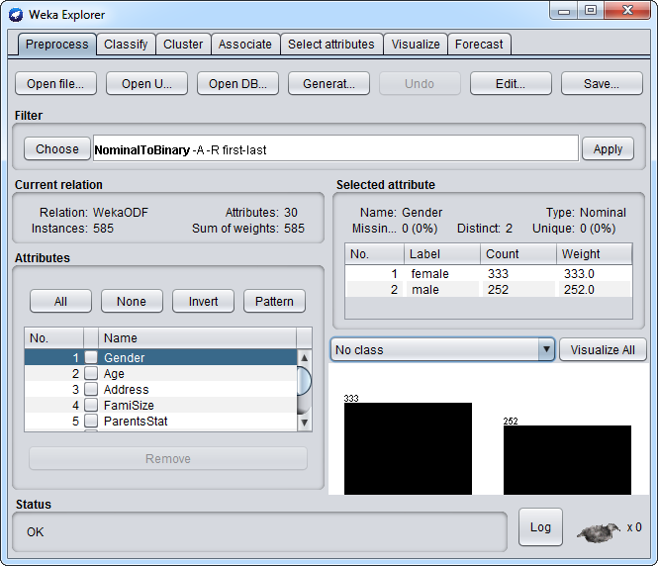
STEP 2b. 資料前處理 類別轉虛擬變項 (4/5)
按下Apply 套用篩選器
6

Slide 81
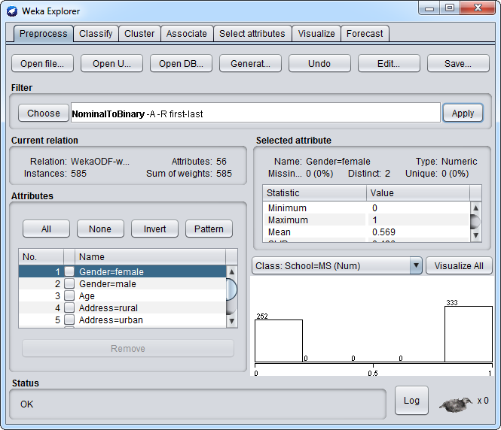
STEP 2b. 資料前處理 類別轉虛擬變項 (5/5)
Attributes: 56 屬性數量增加 從30變成56個
類別型屬性Gender被轉換成兩個數值型屬性
Gender=female
Gender=male
7
8

Slide 82
STEP 2c. 資料前處理 再次關閉目標屬性
因為屬性修改了，Weka會自動幫你選擇目標屬性
這時候要記得關掉它
將目標屬性Class 改選為No class
※ 探索性分析不使用目標屬性
!

Slide 83
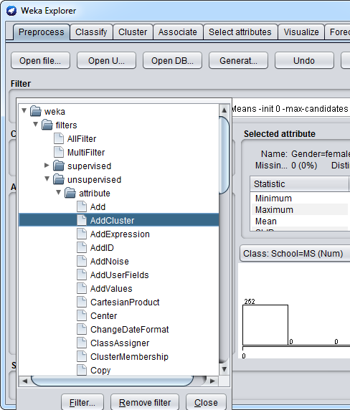
STEP 3. 執行分群 (1/7)
Filter ⇨ Choose 選擇篩選器 weka.filters.unsupervised .attribute.AddCluster
1

Slide 84
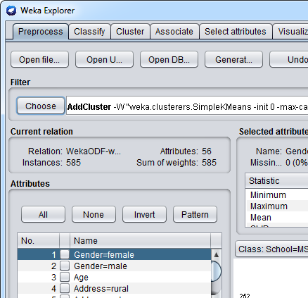
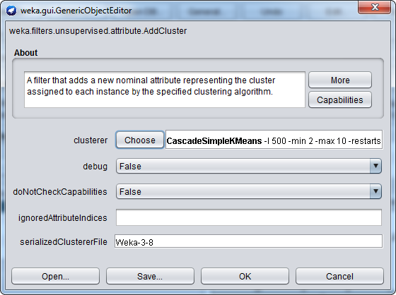
STEP 3. 執行分群 (2/7)
按下粗體字的篩選器名稱 AddCluster 開啟進階設定
2

Slide 85
STEP 3. 執行分群 (3/7)
將 clusterer 分群演算法選擇 weka.clusterers .CascadeSimpleKMeans
OK 離開進階設定
※ 需安裝套件cascadeKMeans
3
4

Slide 86
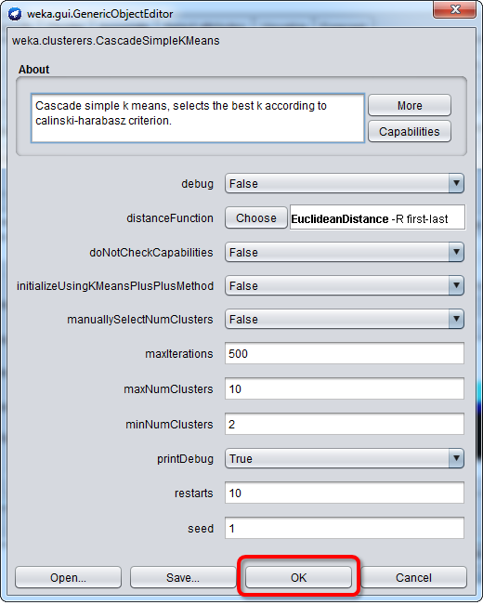
STEP 3. 執行分群 (4/7)
按粗體字 CascadeSimpleKMeans 開啟進階設定

Slide 87
STEP 3. 執行分群 (5/7)
在maxNumClusters跟minNumClusters裡面可以設定最多和最少的分群數量。預設值會讓分群數量介於2至10之間。
如果沒有特別要修改的話，
OK 離開進階設定
!
6

Slide 88

STEP 3. 執行分群 (6/7)
按下Apply 套用篩選器
7

Slide 89
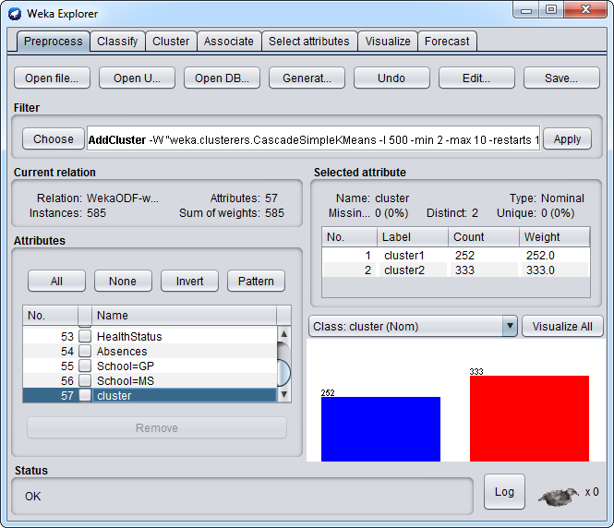
STEP 3. 執行分群 (7/7)
Attributes: 57 屬性數量增加 從56變成57個
新增了cluster類別型屬性
所有資料被分成兩群 cluster1: 共252筆 cluster2: 共333筆
8
10
9

Slide 90
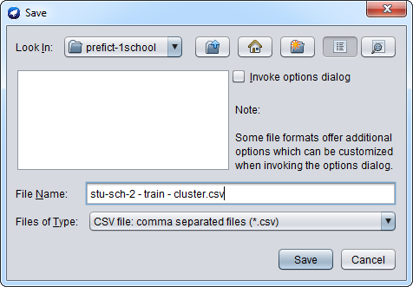
STEP 4. 檢視探勘結果 (1/6)
1
Save 儲存檔案

Slide 91

STEP 4. 檢視探勘結果 (2/6)
2
Look in: 移動到下載資料夾
File Name 檔案命名
stu-sch-1 - train -cluster.csv
Files of Type: CSV file: comma separated files (*.csv) 以CSV檔案類型儲存
Save 儲存檔案 此資料夾就會產生CSV檔案
3
5
4
stu-sch-1 - train - cluster.csv

Slide 92

STEP 4. 檢視探勘結果 (3/6)
開啟Weka分群結果分析器
5
Weka 分群結果分析器
課程首頁

Slide 93
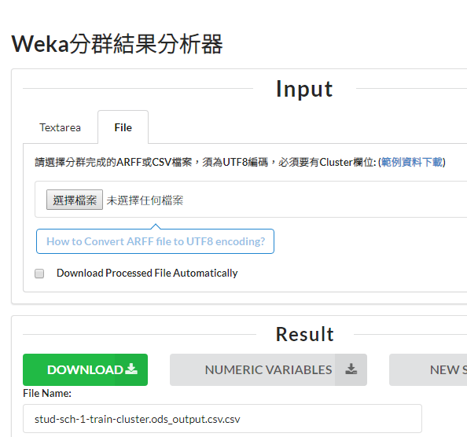
STEP 4. 檢視探勘結果 (4/6)
選擇檔案 選擇剛剛儲存的CSV檔案
6
stu-sch-1 - train - cluster.csv

Slide 94
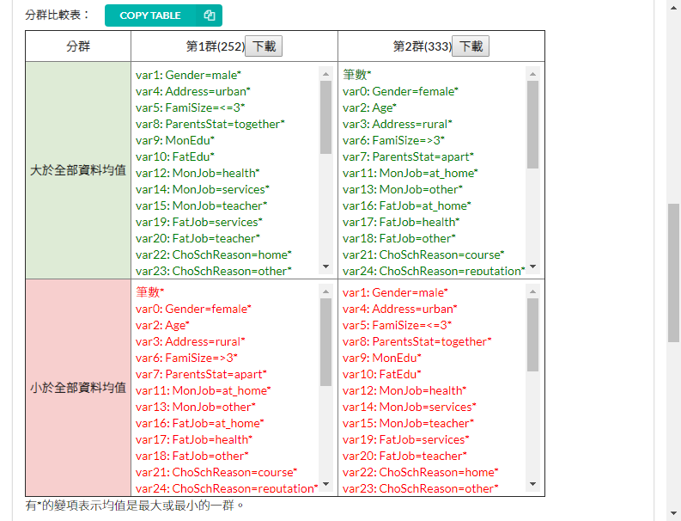
STEP 4. 檢視探勘結果 (6/6)
7
分群比較表 查看各分群大於和小於全部資料均值的屬性
舉例：
第2群的Age大於平均值
表示第2群的年齡較大
8

Slide 95
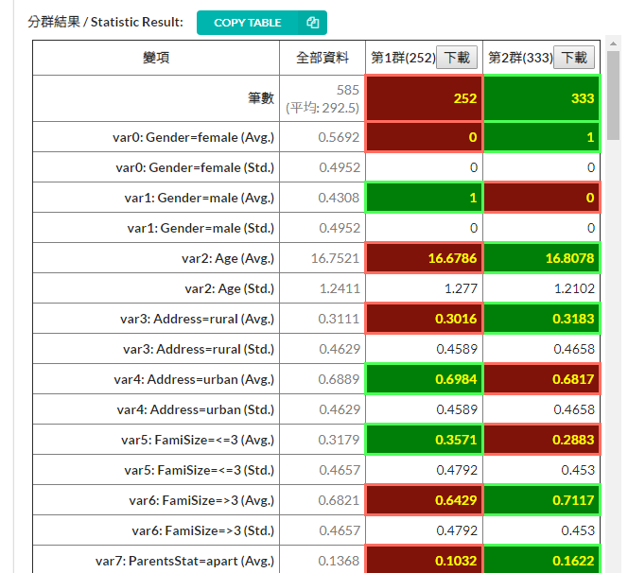
STEP 4. 檢視探勘結果 (6/6)
9
分群結果 查看各屬性在各群中的平均值和標準差
舉例：
第2群的Age大於平均值為16.8
比第1群的16.6還要大一點
10

Slide 96
我們可以把相似的學生分成兩群
第1群
大多為男性
更多是住市區
家庭成員偏3人以下
雙親大多同住
母親教育程度相對較高
…...
第2群
大多為女性
年齡較大
更多是住鄉村
家庭成員偏大於3人
雙親大多分居
較多母親在家工作
…...

Slide 97
看不下去！
好懂！
人數
Age
第1群
第2群
https://www.kapwing.com/explore/drake-reaction-meme-maker

Slide 98
能否調整為容易詮釋的分群數量？
在前面 STEP 3. CascadeSimpleKMeans
進階設定中
maxNumClusters: 分群數量上限
minNumClusters: 分群數量下線
建議設定為7~3比較好解釋
!

Slide 99
分群：層疊式K平均法
上機啦！

Slide 100
異常偵測
Part 4.

Slide 101

可以幫我做個學術研究嗎？
做完有抽禮券喔
https://pixabay.com/zh/illustrations/feedback-survey-questionnaire-3239454/

Slide 102


你是如何做問卷調查的邏輯檢查？
裡面是不是有人怪怪的？
https://srdatw.blogspot.com/2002/12/normal-0-0-2-false-false-false-en-us-zh.html

Slide 103

你確定螢幕後面的是人嗎？
https://www.daskeyboard.com/blog/cats-and-keyboards-a-guide-to-protecting-your-keyboard-from-feline-companions/

Slide 104
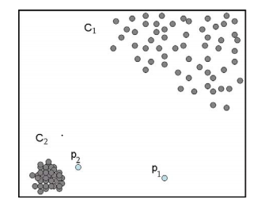
Local Outlier Factor
區域異數因素
(Breunig, et al., 2000)
異常偵測演算法

Slide 105
局部異數因素
演算法目標
LOF = 相較於它周圍的鄰居，它異常的程度
異常案例？
異常案例
https://medium.com/@arunm8489/local-outlier-factor-13784dc1992a
Notes:
https://docs.google.com/presentation/d/1HYPmm0dWobeKUx1j0EEtsrEtuicFHRh4oMWvZHCafL4/edit#slide=id.g5b2b5e5bb9_15_536
https://www.wikiwand.com/en/Local_outlier_factor
LOF = 相較於它周圍的鄰居，
它異常的程度

Slide 106




LOF計算公式
計算A的異常程度 (LOF) =
比較 A所在的的密度
和 A的鄰居所在的密度
https://www.wikiwand.com/en/Local_outlier_factor

Slide 107



不同資料分佈的LOF
LOF 低
表示它的密度 接近它的鄰居
LOF 高
表示它的密度 低於它的鄰居
LOF 低
表示它的密度 接近它的鄰居
https://www.slideshare.net/DaeJinKim22/outlier-detection-method-introduction-129968281

Slide 108

LOF與次數分配圖
案例數量
LOF
LOF < 1
表示它的密度 高於它的鄰居
LOF ~ 1
表示它的密度 接近它的鄰居
LOF > 1
表示它的密度 低於它的鄰居
https://www.wikiwand.com/en/Local_outlier_factor
Notes:
https://docs.google.com/presentation/d/1HYPmm0dWobeKUx1j0EEtsrEtuicFHRh4oMWvZHCafL4/edit#slide=id.g5b2b5e5bb9_15_536
https://www.wikiwand.com/en/Local_outlier_factor

Slide 109
異常偵測：區域異數因素
實作步驟
下載與開啟檔案
資料前處理：關閉目標屬性
執行異常偵測：LOF
檢視探勘結果：LibreOffice Calc → AutoFilter

Slide 110
STEP 1. 下載與開啟檔案 (1/2)
※ 跟前面是同一個檔案
stu-sch- 1 - train.ods
課程首頁

Slide 111
STEP 1. 下載與開啟檔案 (2/2)
stu-sch-
1 - train.ods

Slide 112
STEP 2. 資料前處理 關閉目標屬性
將目標屬性Class 改選為No class
※ 探索性分析不使用目標屬性
!

Slide 113

STEP 3. 執行異常偵測 (1/3)
Filter ⇨ Choose 選擇篩選器 weka.filters.unsupervised .attribute.LOF
※ 需安裝套件localOutlierFactor
1

Slide 114

STEP 3. 執行異常偵測 (2/3)
按下Apply 套用篩選器
2

Slide 115

STEP 3. 執行異常偵測 (3/3)
Attributes: 31 屬性數量增加 從30變成31個
新增了LOF數值型屬性
查看LOF資料分佈
最小值 0.983
最大值 1.25
3
5
4

Slide 116

STEP 4. 檢視探勘結果 (1/7)
1
Save 儲存檔案

Slide 117
STEP 4. 檢視探勘結果 (2/7)
2
Look in: 移動到下載資料夾
File Name: 檔案命名
stu-sch-2 - train - lof.ods
Files of Type: ODF Spreadsheets (*.ods) 以ODS檔案類型儲存
Save 儲存檔案 此資料夾就會產生ODS檔案
3
5
4
stu-sch-1 - train - lof.ods

Slide 118
STEP 4. 檢視探勘結果 (3/7)
用LibreOffice開啟 ODS類型檔案
6
stu-sch-1 - train - lof.ods

Slide 119

STEP 4. 檢視探勘結果 (4/7)
Open Copy 以副本模式開啟
(因為Weka程式 鎖定了原本的ODS檔案)
7

Slide 120

LibreOffice Calc介面說明
A
功能群組頁籤
功能按鈕
資料表
B
C

Slide 121

STEP 4. 檢視探勘結果 (5/7)
8
9
Data 開啟資料的功能群組頁籤
AutoFilter 啟動自動篩選功能

Slide 122


STEP 4. 檢視探勘結果 (6/7)
找到最後一個直欄 LOF 點下右邊的下拉選單按鈕
選擇排序
Sort Ascending 由小到大排序
Sort Descending 由大到小排序
10
11

Slide 123

STEP 4. 檢視探勘結果 (7/7)
LOF由大到小排序結果：異常案例
LOF由小到大排序結果：普通案例

Slide 124

是不是有人喝太多了?
LOF | 家庭關係 Fami Relation (1-5) | 自由程度 Freetime (1-5) | 出外程度 GoOut (1-5) | 平日飲酒程度 Alc Workday (1-5) | 週末飲酒程度 Alc Weeken (1-5) | 健康狀況 Health Status (1-5)
1.25 | 5 | 4 | 4 | 5 | 5 | 1
1.22 | 5 | 5 | 5 | 5 | 5 | 5
0.99 | 4 | 2 | 2 | 1 | 1 | 5
0.99 | 4 | 2 | 3 | 1 | 1 | 5
LOF分數大於1：表示異常 LOF分數接近1：表示普通
https://www.roblox.com/library/1664931194/THINKING-EMOJI-IS-A-MEME-thinking

Slide 125


Gotcha!
LOF
1.25
https://page1recruitment.co.uk/stand-out-from-the-crowd
Notes:
https://gfycat.com/gentlequestionableflyingsquirrel

Slide 126
異常偵測：區域異數因素
上機啦！

Slide 127
試著分析看看吧
學習單作業
Part 5.

Slide 128


作業說明
選一個資料集，
然後完成學習單吧！
資料集的描述
分群：層疊式K平均法
異常偵測：區域異數因素
綜合比較
實作學習單： 探索性分析.odt

Slide 129


銀行推銷了
那些客戶呢？
我們有個專案 非常適合您喔！
銀行行銷 資料集

Slide 130

同學們的教學意見 有什麼模式呢？
請同學記得填
教學意見回饋喔
教學意見回饋資料集
銀行行銷 資料集

Slide 131

美國公民
有什麼共同模式？
問我年薪多少？
你真沒禮貌
收入普查
資料集

Slide 132

大家是怎麽瀏覽 線上購物網站的呢？
線上購物
資料集
掏出你的
魔法小卡！

Slide 133

鐵達尼號乘客 有那些呢？
You jump, I jump!
問我年薪多少？
你真沒禮貌
鐵達尼號乘客資料集

Slide 134
關於學習單的說明
可選擇其他資料集，不過注意以下條件
屬性儘量為類別型或數值型，避免包含日期型或字串型等需要額外資料預處理的資料類型
如果分析結果難以解釋，不妨重新整理資料本身
試著刪除屬性、調整的值、或是想辦法填補缺漏值
如果有對資料本身做預處理，請在學習單中說明做法
學習單大部分都沒有標準答案，請發揮觀察力和想象力，試著分析看看吧

Slide 135

屬性是類別資料卻記成數值的話？
請取代成 對應的類別
性別
地區

